Slide 1

人们多注意1840年的时代意义，实际上1860年同样是一个重要的年份，即社会观念的新陈代谢来说，它比1840年就有更加明显的标界意义。
——陈旭麓
课
堂
导
入
中国迈出了近代化的第一步

Slide 2

中国近代史与近代化的区别
近代史：中国近代史是一个历史阶段，指的是我国从1840年鸦片战争到1949年中华人民共和国成立,处于半殖民地半封建社会的这段历史。
近代化：即资本主义化，实现近代化主要包括三方面：经济工业化、政治民主化、思想科学化。是中国向西方学习，寻求救国出路的过程。

Slide 3
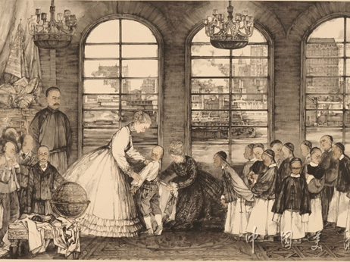
第4课 洋务运动

Slide 4

洋务运动
1、兴起的背景
2、代表人物
3、目的
4、时间及口号
5、内容
6、评价

Slide 5
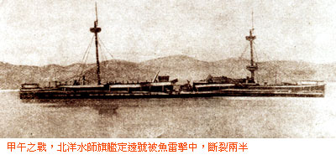
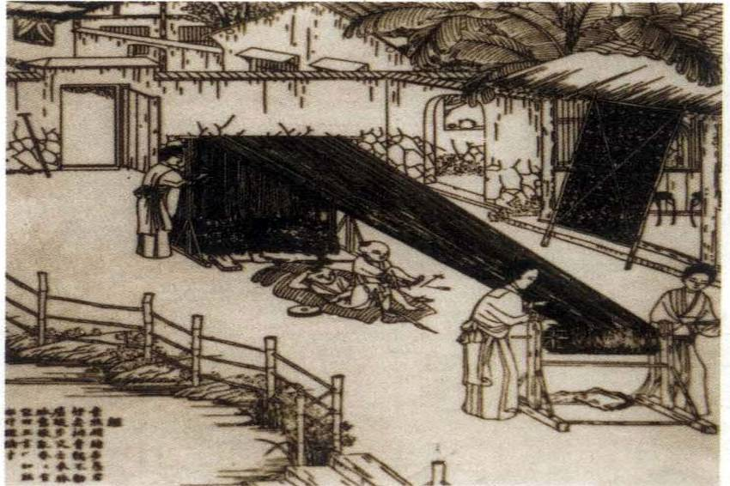
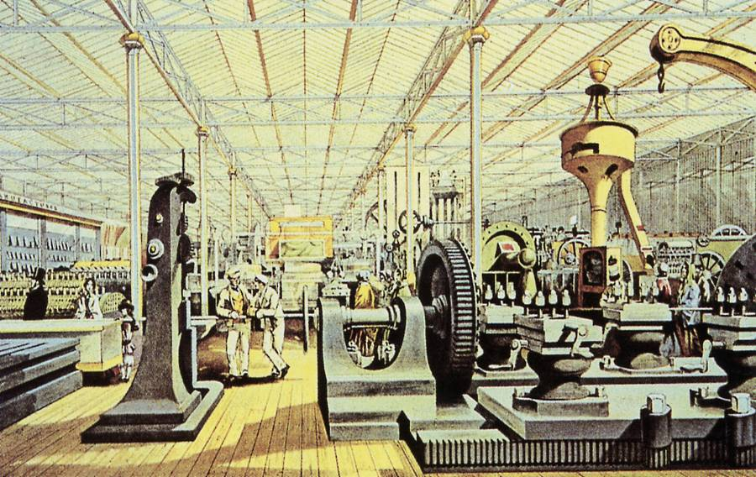
一、洋务运动兴起的背景
地主阶级与农民阶级矛盾激化，太平天国运动兴起。
内忧
内忧外患
两次鸦片战争失败，列强加深殖民侵略的程度。
外患
中国
西方

Slide 6
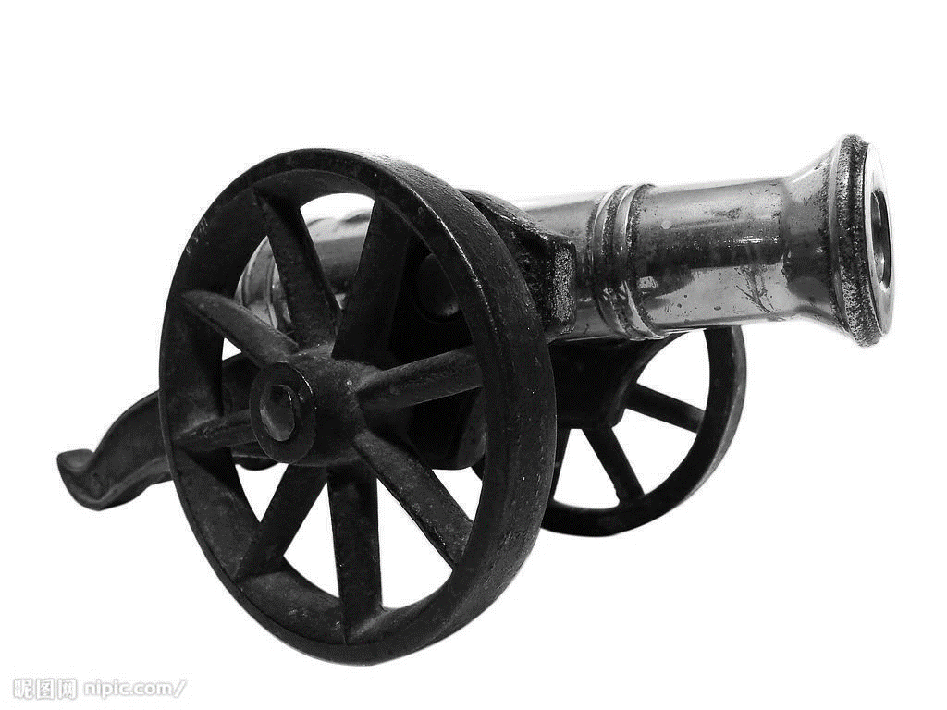
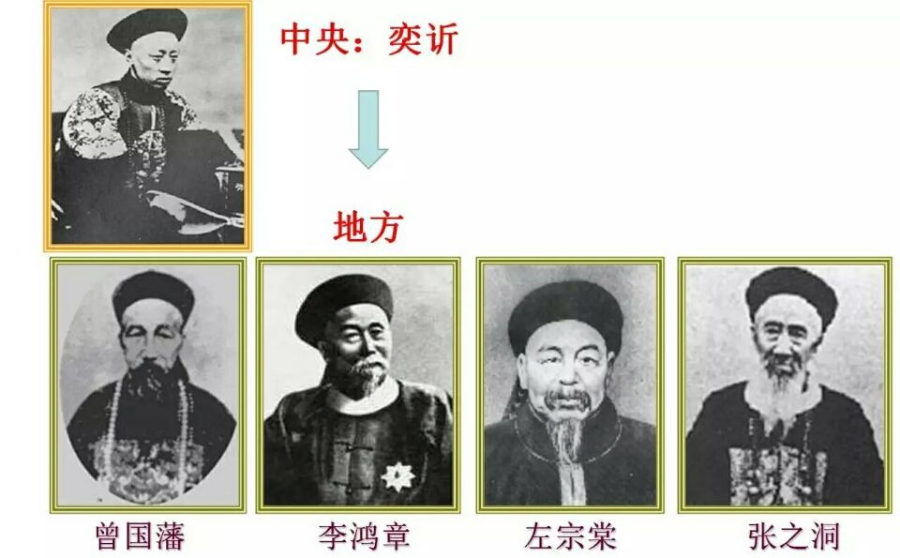
二、洋务运动的代表人物

Slide 7

利用西方技术，富国强民，摆脱困境，维护清王朝的统治。
三、洋务运动的目的
师夷长技以自强

Slide 8
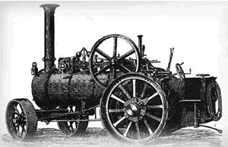
四、洋务运动的时间及口号
时间：１９世纪６０～９０年代中期
后期：“求富”
60年代
70年代
80年代
90年代
前期：“自强”

Slide 9

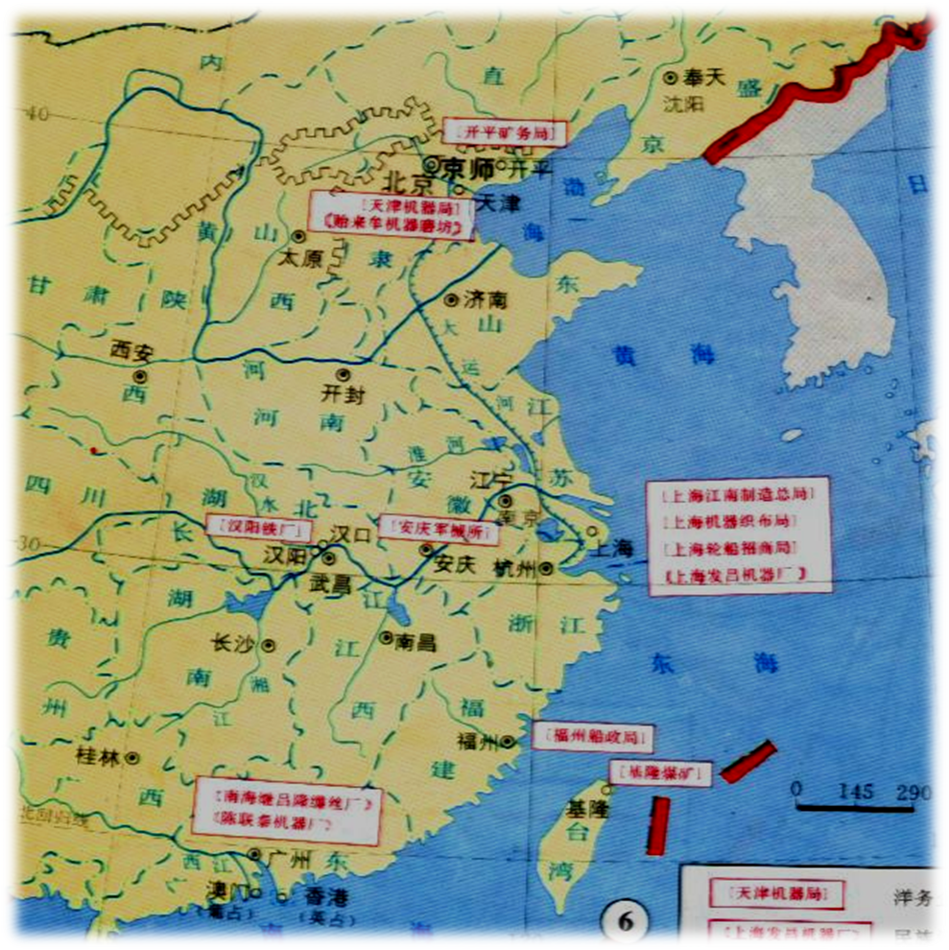
五、洋务运动的内容
1、以“自强”为口号，创办近代军事工业。
天津机器局
天津
安庆军械所
江南制造总局
上海
安庆
福州
福州船政局

Slide 10
洋务运动前期创办的近代军事工业
时间 | 举办者 | 企业名称 | 企业在当时的特点
1861年 | 曾国藩 | 安庆内军械所 | 洋务派兴办的第一个军事工业
1865年 | 李鸿章 曾国藩 | 江南制造总局 | 是当时规模最大的军事工业
1866年 | 左宗棠 | 福州船政局 | 远东第一大造船厂

Slide 11
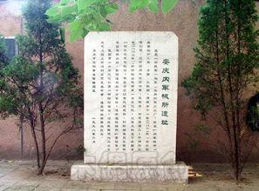
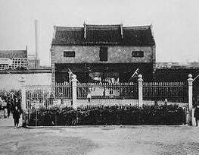
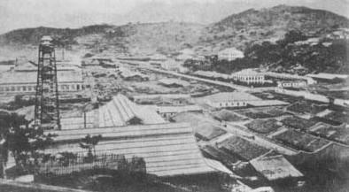
洋务运动前期创办的近代军事工业

Slide 12
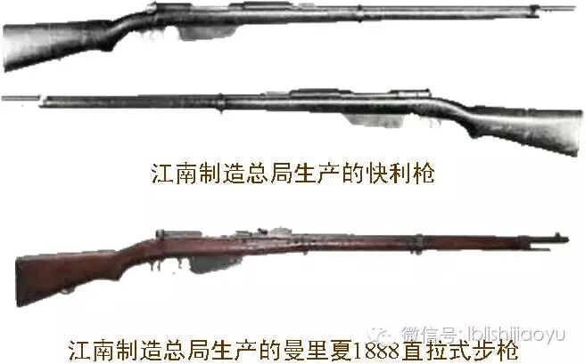
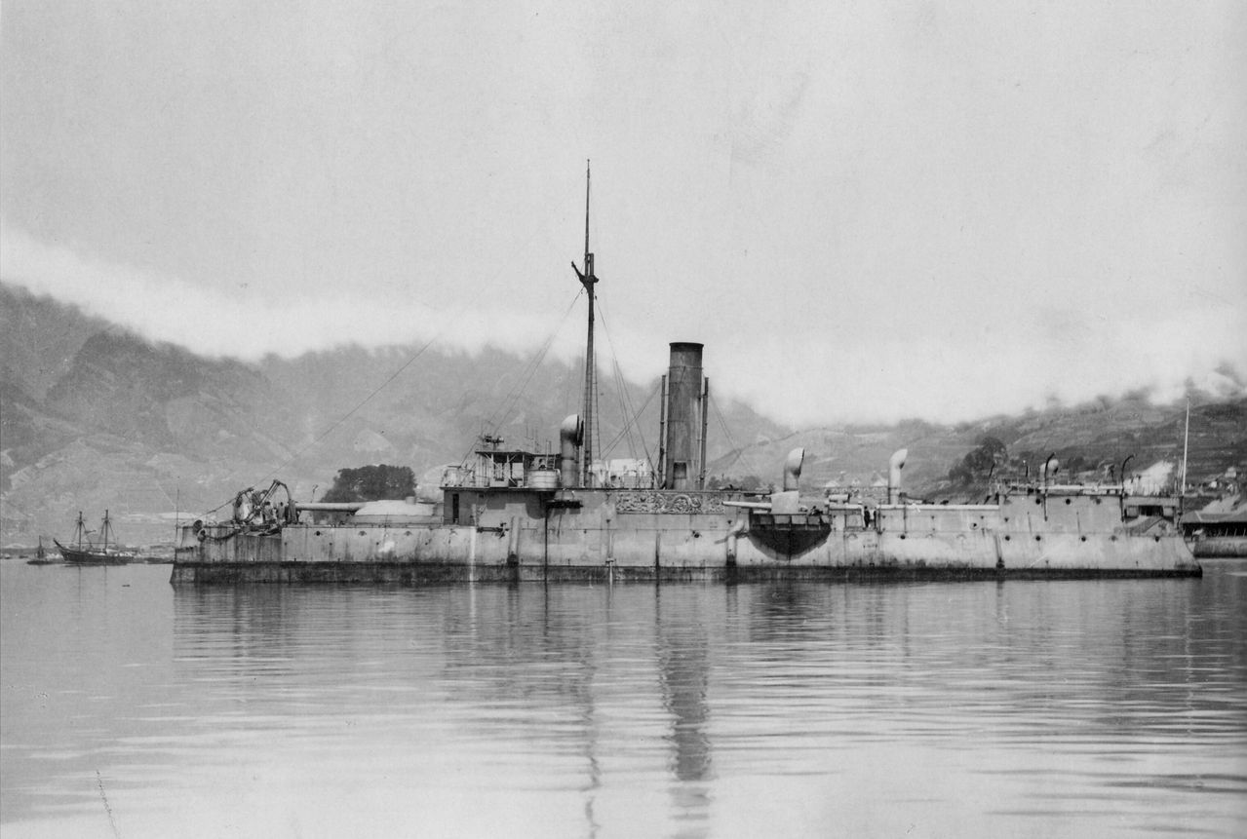
成果展示
“平远号”铁甲舰

Slide 13

知
识
拓
展
官办：由政府出资创办或经营。
官督商办：清政府利用私人资本创办近代民用工业的一种重要的组织形式。

Slide 14
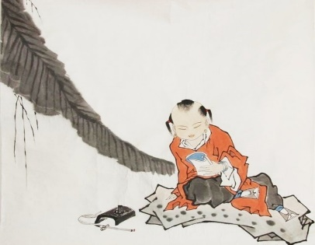
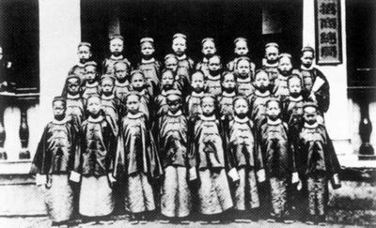
五、洋务运动的内容
2、发展近代教育
（1）兴办新式学校，培养翻译和军事人才；
（2）设立翻译馆，翻译外国科技书籍；
（3）派遣留学生出国深造等。
作用：从而培养了一批翻译、军事和科技人才。

Slide 15
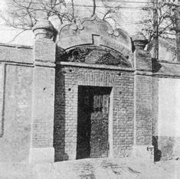
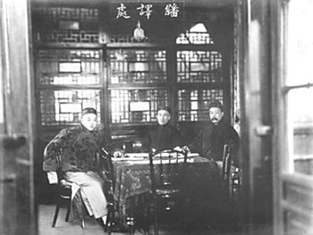
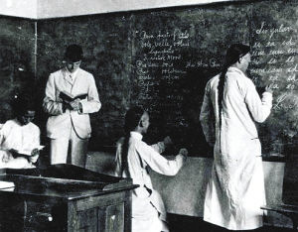
京师同文馆
洋务派创办的第一所新式学堂，附属于总理衙门。
1902年并入京师大学堂(后者于1912年更名为北京大学）。

Slide 16
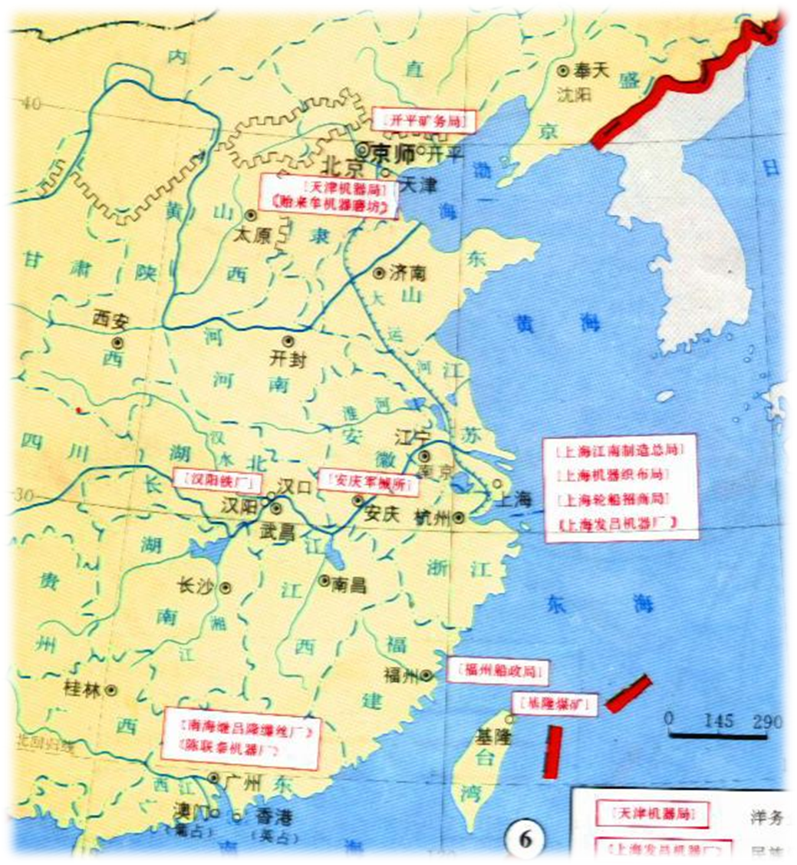
五、洋务运动的内容
开平煤矿
3、以“求富”为旗号，兴办近代民用工业
开平
湖北织布局
武昌
上海
汉阳铁厂
汉阳
轮船招商局

Slide 17
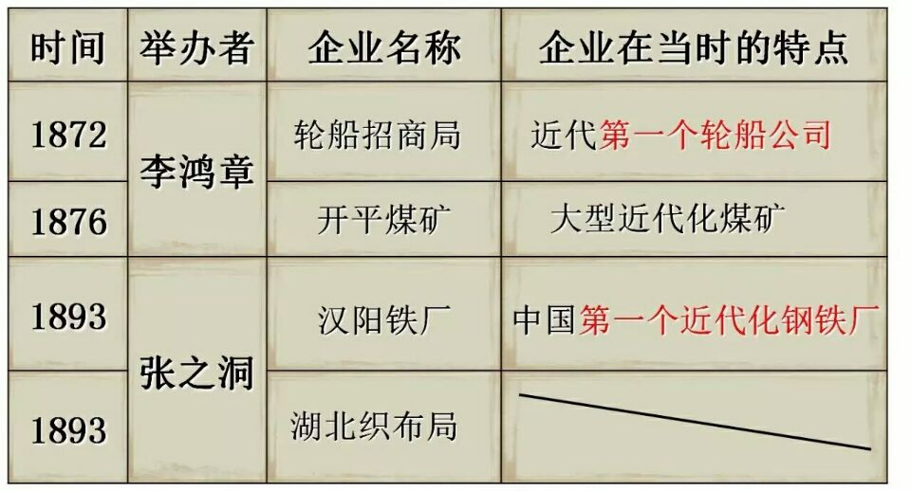
洋务运动后期创办的近代民用工业

Slide 18
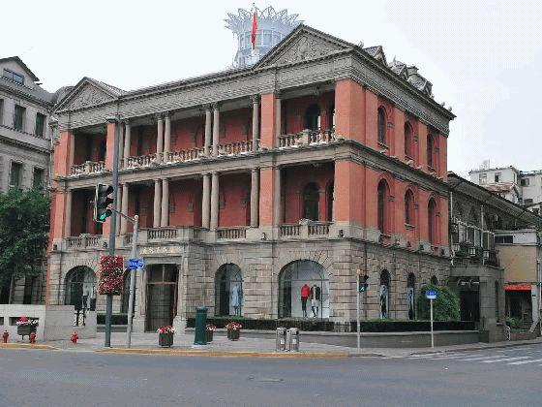
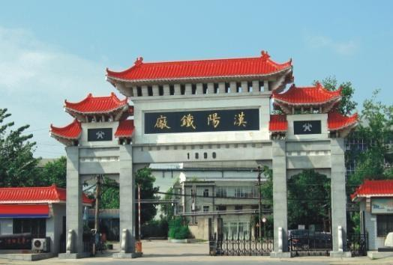
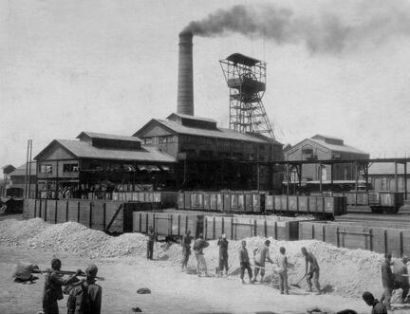
洋务运动后期创办的近代民用工业

Slide 19
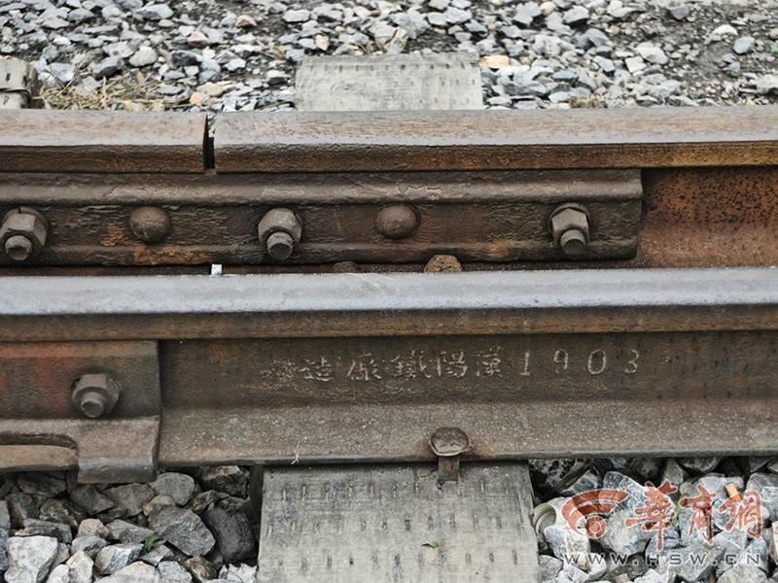
成果展示

Slide 20

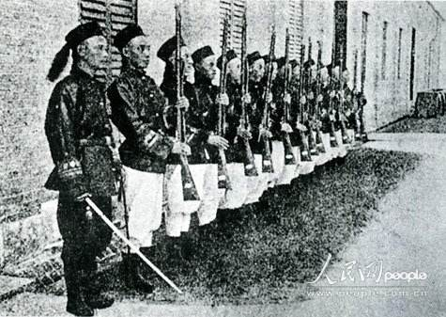
五、洋务运动的内容
4、建立新式海陆军
陆军
（1）组建新式洋枪队，淘汰传统兵器；
（2）采用西式兵操练兵
作用：使清朝军队的武器和战术逐渐发生变化。

Slide 21
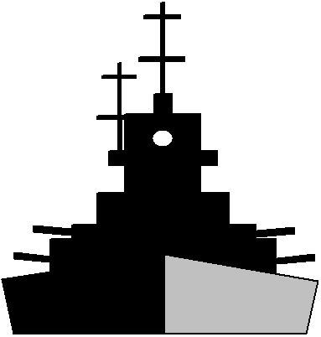
五、洋务运动的内容
筹办新式海军
北洋海军
南洋海军
福建海军

Slide 22
三支海军舰队的规模和布防情况
舰队
名称
总吨位
布防基地
北洋
舰队
大沽、旅顺、威海、营口、烟台
41200
南洋
舰队
19000
江苏、浙江海面及长江口
福建
水师
厦门、马尾
9700

Slide 23
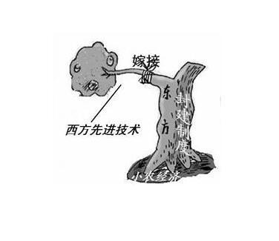
六、对洋务运动的评价
性质：洋务运动是晚清时期统治集团求强求富的自救运动。
地位：洋务运动是中国历史上第一次近代化运动。

Slide 24
内容
历史积极性
创办近代军事工业
兴办近代民用工业
建立新式海陆军
发展近代教育
在客观上促进了中国民族资本主义的发展；
对外国资本的入侵起了一定的抵制作用；
评 价
在一定程度上提高了清军的战斗力
为近代中国培养了一批科技人才
根本目的
维护和巩固清朝的统治
历史局限性
未能使中国走上富强的道路

